Slide 1


Observaciones de crecimiento de Plantas
Click on the speaker icon to listen to the English audio version of the slide

Slide 2

Hoy vamos a pensar sobre qué necesitan las plantas para crecer.
¿Qué cree que las plantas necesitan para crecer?
Notes:
Today we are going to think about what plants need to grow.
What do you think plants need to grow?

Slide 3

Vamos a ver diferentes imágenes que muestran plantas que crecen durante las 4 temporadas. Vamos a hacer observaciones sobre las diferencias y cómo eso podría afectar a las plantas y su crecimiento.
¿Qué cambios notas con las temporadas?
Otoño
Invierno
Primavera
Verano
Notes:
We are going to look at different pictures that show plants growing during the 4 seasons. We are going to make observations about what is different and how that might affect plants and their growth.
What changes do you notice with the seasons?
Fall
Winter
Spring
Summer

Slide 4
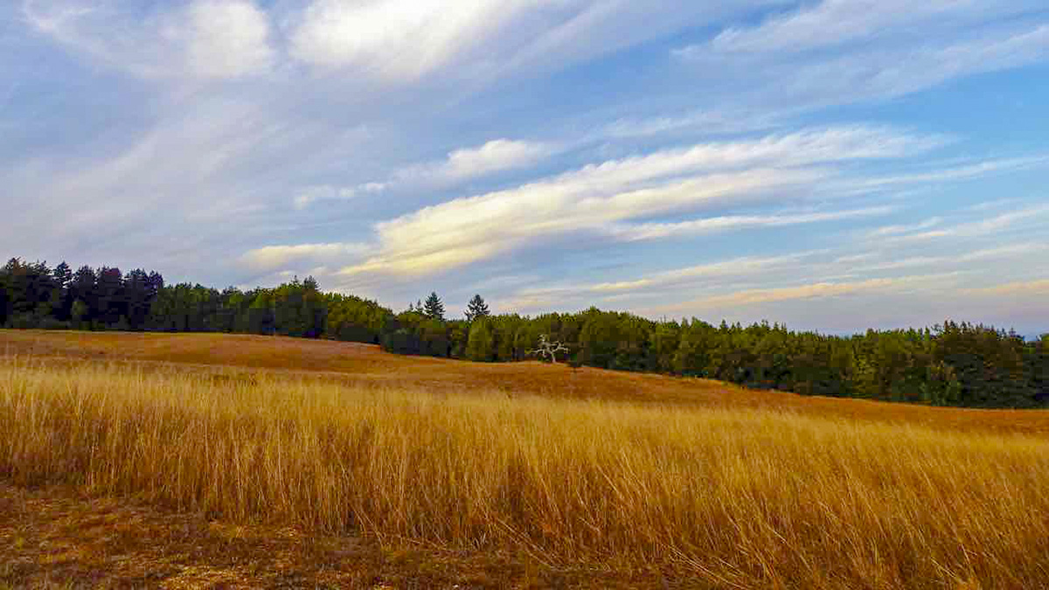
¿Qué notas sobre las plantas en el verano?
¿Como es el clima durante el verano?
No suele llover en el verano.
Los días son más largos, lo que significa más sol y temperaturas más cálidas.
Notes:
What do you notice about plants during the summer?
What is the weather like during the summer?
It doesn’t usually rain in the summer.
The days are longer, which means more sun and warmer temperatures.

Slide 5
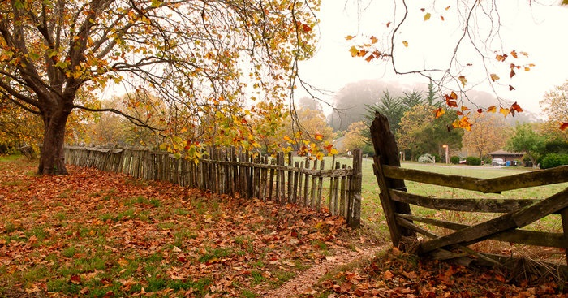
¿Qué notas sobre las plantas en el otoño?
¿Cómo es el clima en el otoño?
Hace más frío en durante el otoño.
Los días son más cortos que en el verano, lo que significa que hay menos sol.
Notes:
What do you notice about plants in the fall?
What is the weather like in the fall?
It gets colder in the fall.
The days are shorter than in the summer, which means there is less sun.

Slide 6
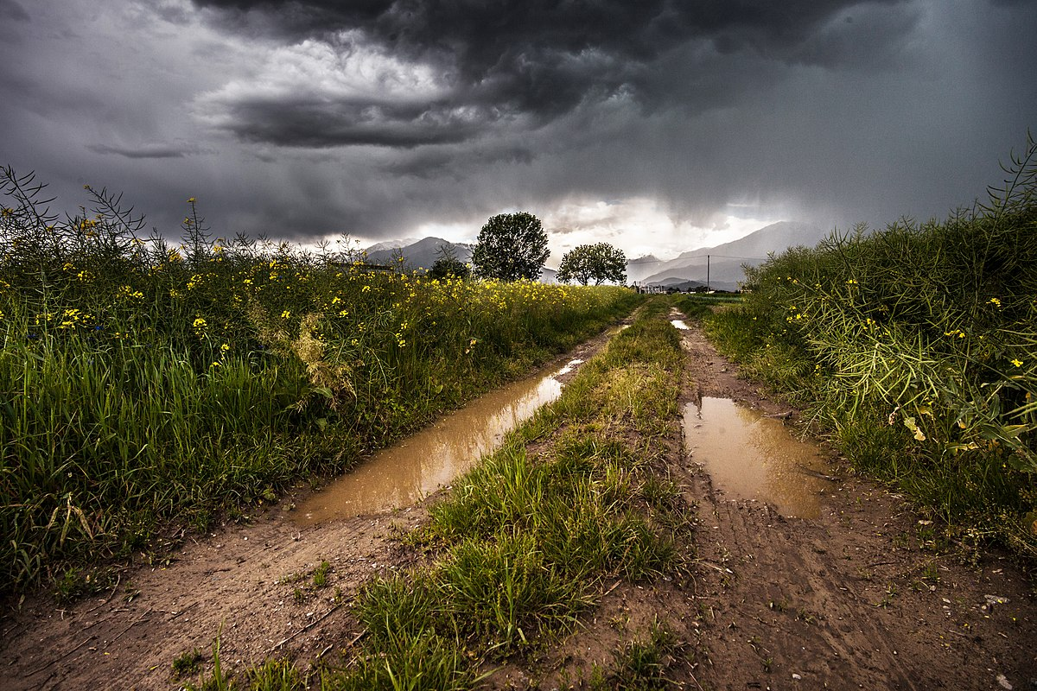
¿Qué notas sobre las plantas en invierno?
¿Como es el clima durante el invierno?
Llueve más en el invierno.
Los días son cortos, por lo que no hay mucho sol.
Notes:
What do you notice about plants in the winter?
What is the weather like in the winter?
It rains more in the winter.
The days are short, so there is not much sun.

Slide 7
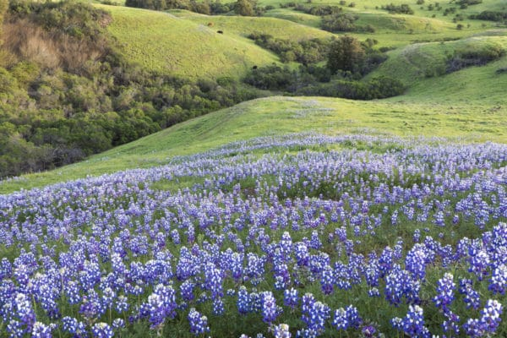
¿Qué notas sobre las plantas en la primavera?
¿Cómo es el clima en la primavera?
Llueve más en la primavera.
Los días son más largos que durante el invierno, lo que significa más sol.
Notes:
What do you notice about plants in the spring?
What is the weather like in the spring?
It rains more in the spring.
The days are longer than during winter, which means more sun.

Slide 8

Piensa en las 4 temporadas y las fotos que acabas de ver.
¿En qué temporada notó el mayor crecimiento? ¿Por qué?
Noté que durante la primavera la planta tuvo el mayor crecimiento. Creo que esto porque durante la primavera llueve mucho y el sol brilla durante más horas.
Notes:
Think about the 4 seasons and the photos you just saw.
In which season did you notice the most growth? Why?
I noticed that spring had the most growth. I think this because during spring it rains a lot and the sun shines for more hours.

Slide 9
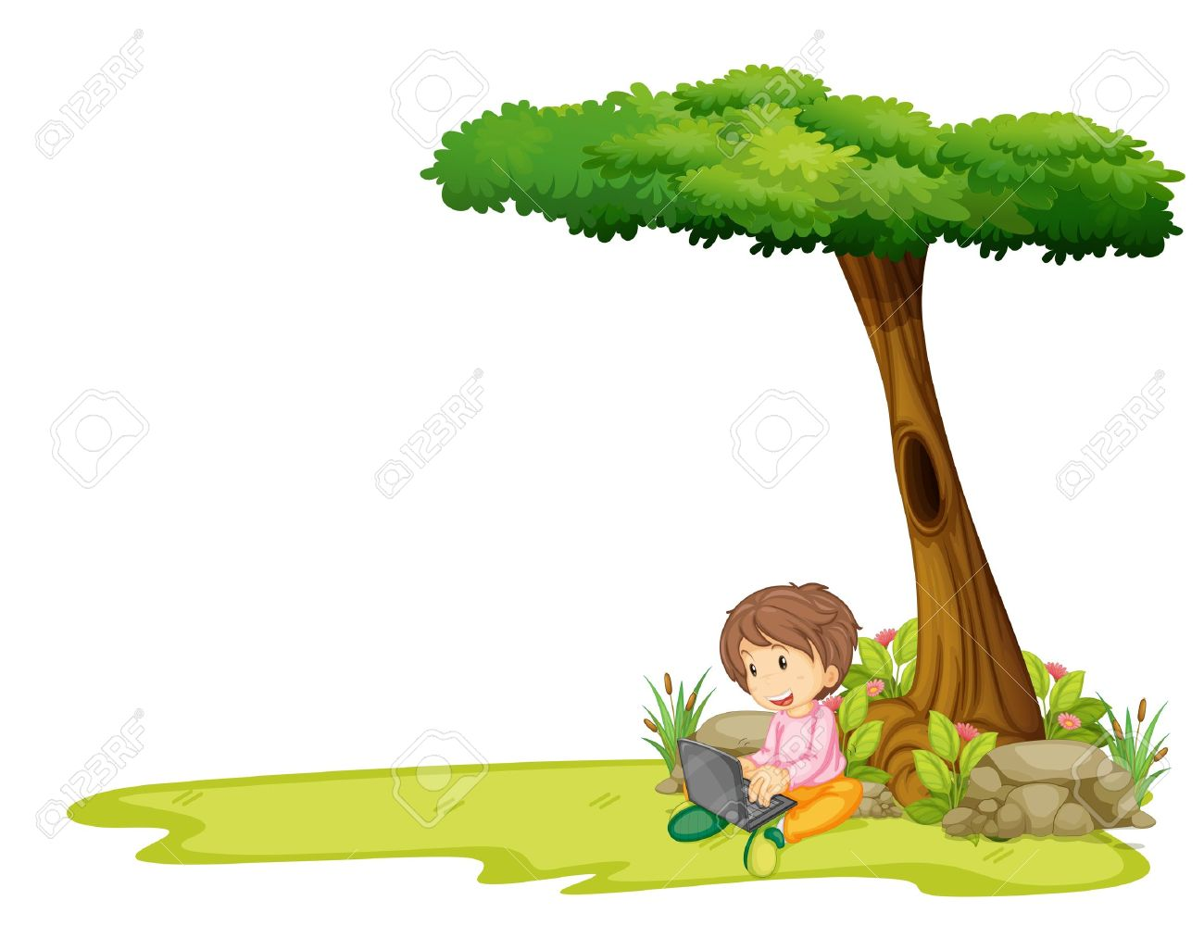
sal o mira por la ventana
¿Qué temporada es?
¿Qué notas sobre las plantas que crecen en el lugar donde vives? ¿Están en lugares que reciben mucho sol o agua?
Noto que las plantas en la sombra son más pequeñas que las plantas en el sol.
Notes:
go outside or look out your window
What season is it? spring!
What do you notice about the plants growing around where you live? Are they in places that gets lots of sun or water?
I notice the plants in the shade are smaller than the plants in the sun.

Slide 10

¿Qué crees que las plantas necesitan para crecer?
Las plantas necesitan agua, luz solar y tierra para crecer.
¡Piensa dónde las plantas pueden crecer bien, en el lugar donde vives, y tal vez incluso intente cultivar una planta tú mismo!
Notes:
What do you think plants need to grow?
Plants need water, sunlight, and soil to grow.
Think about where plants might grow well around where you live, and maybe even try growing a plant yourself!

